Slide 1

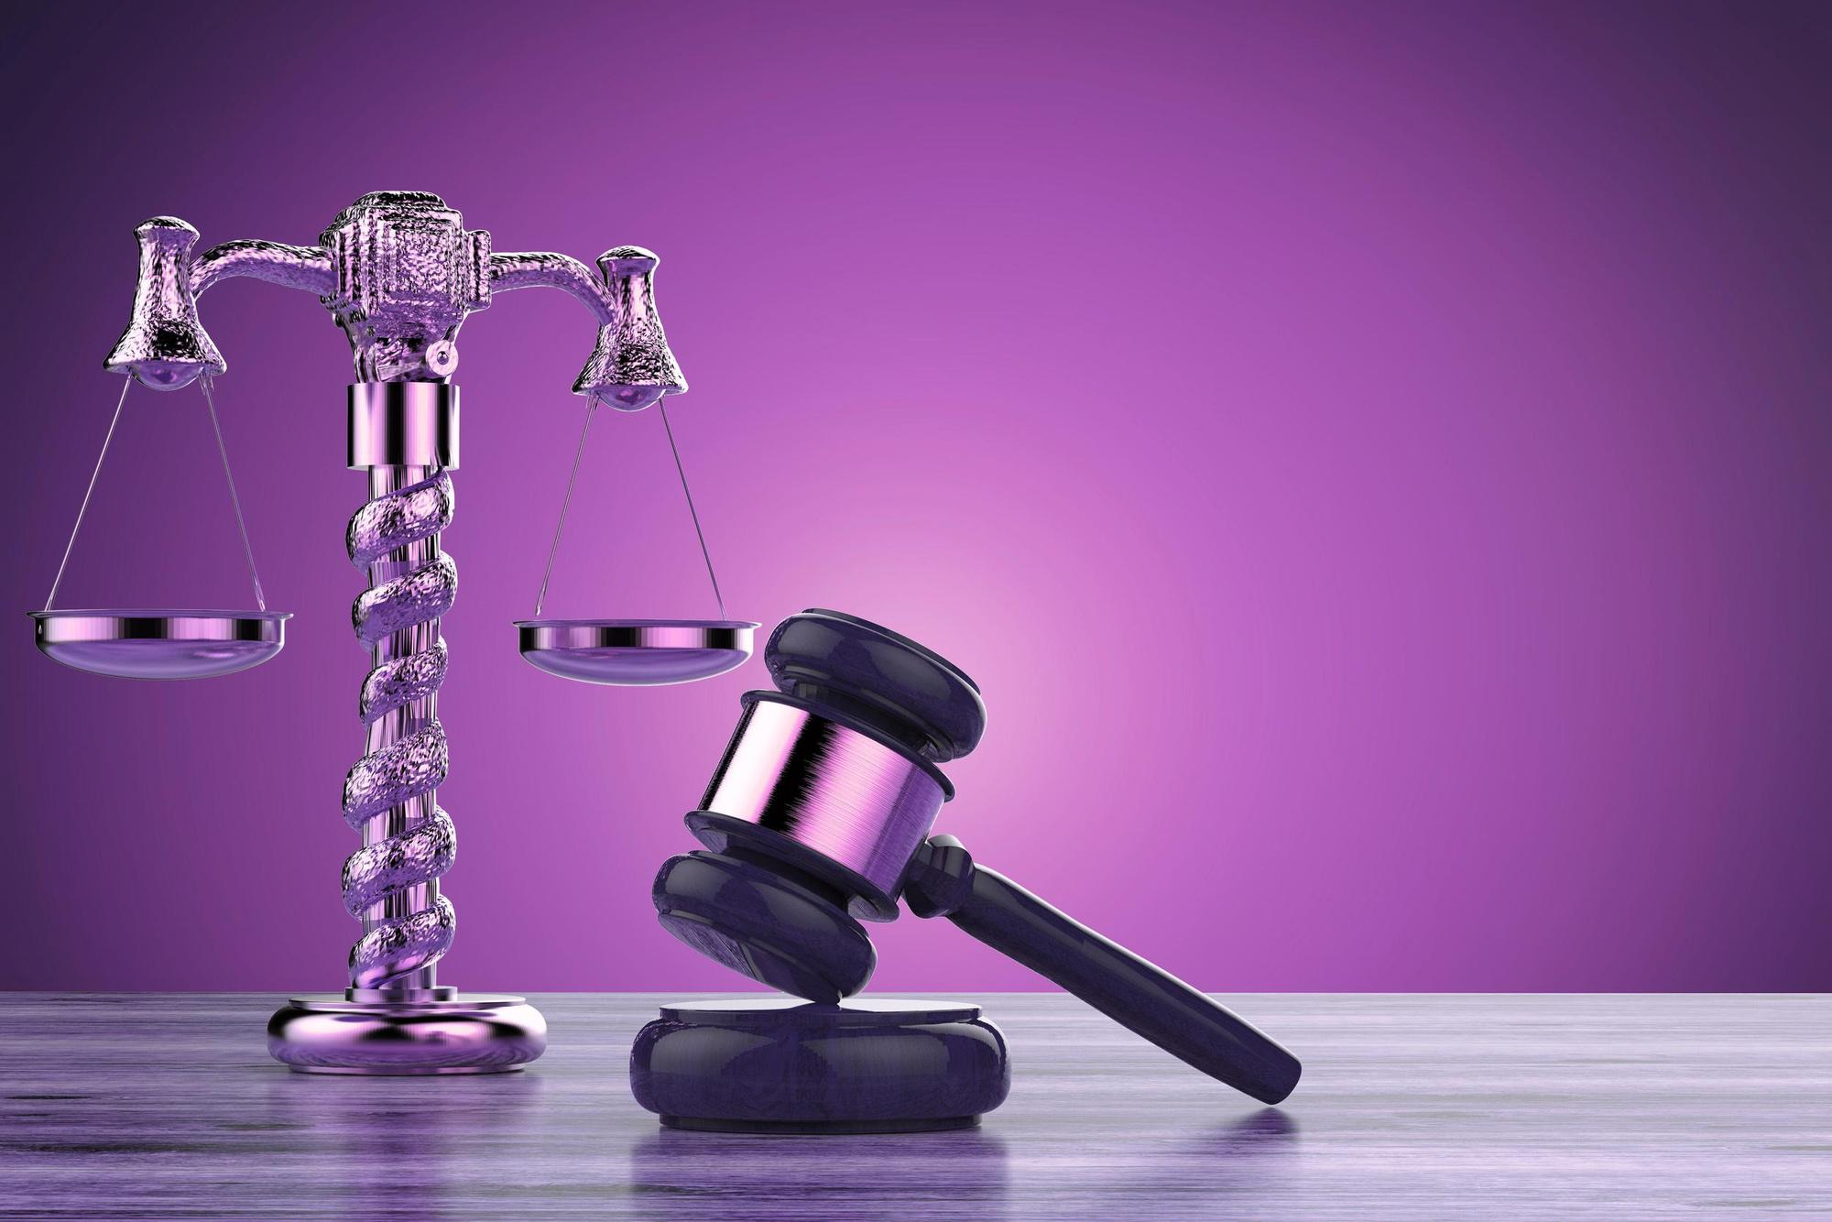

ПРАВО І ЕТИКА
В ІНТЕРНЕТІ
Послуга з навчання цифрової грамотності
МОДУЛЬ 1.3
1
Notes:
1.7.2013
‹#›

Slide 2
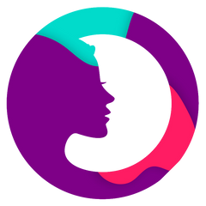

У ЦЬОМУ СЕМІНАРІ
ВИ ДІЗНАЄТЕСЯ
01
Що таке авторське право і як воно захищає ваші онлайн-творіння
02
Як законно використовувати чужий контент (музику, фотографії, відео)
03
Як поважати права на зображення та захищати особисті дані в Інтернеті
04
Як діяти етично та відповідально
у цифровому світі
2

Slide 3


Авторські права
Для початківців-онлайн-творців
3
Notes:
1.7.2013
‹#›
‹#›

Slide 4

Основні принципи
законодавства про авторське право
Знання цих основних принципів допоможе вам створювати контент на законних підставах і захищати свою роботу від незаконного використання іншими особами.
4
Notes:
1.7.2013
‹#›
‹#›

Slide 5



Що таке авторське право?
Захист творчості
Авторське право — це політика, яка захищає оригінальний контент, такий як текст, зображення, відео та музика.
Автоматичне право власності
Коли ви створюєте щось, ви автоматично отримуєте права на це - ніхто не може використовувати вашу роботу без вашого дозволу.
5
Notes:
1.7.2013
‹#›
‹#›

Slide 6
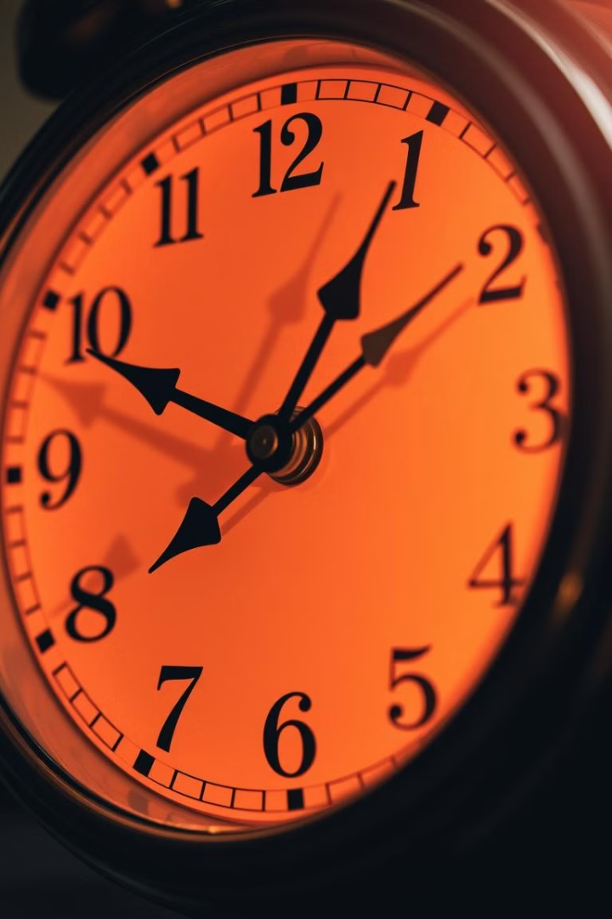

Як працює захист авторських прав?
1
Автоматичний захист
Кожен, хто створює оригінальний контент (відео, текст, фото), автоматично стає власником авторських прав на свою роботу.
2
Тривалість захисту
Охорона триває з моменту створення твору і, як правило, протягом 70 років після смерті автора.
6
Notes:
1.7.2013
‹#›
‹#›

Slide 7
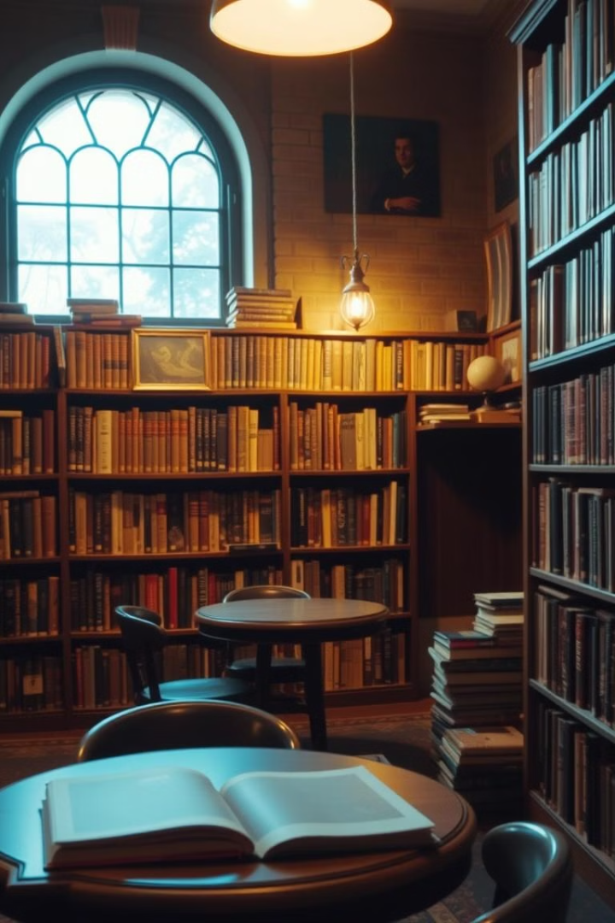


Що таке публічний домен?
Публічний домен — це сукупність творчих творів, які не захищені авторським правом і можуть вільно використовуватися будь-ким.
До публічного домену належать твори, які більше не захищені авторським правом, наприклад, дуже старі книги або фільми.
Безкоштовно для використання
Ви можете використовувати їх без дозволу автора.
7
Notes:
1.7.2013
‹#›
‹#›

Slide 8
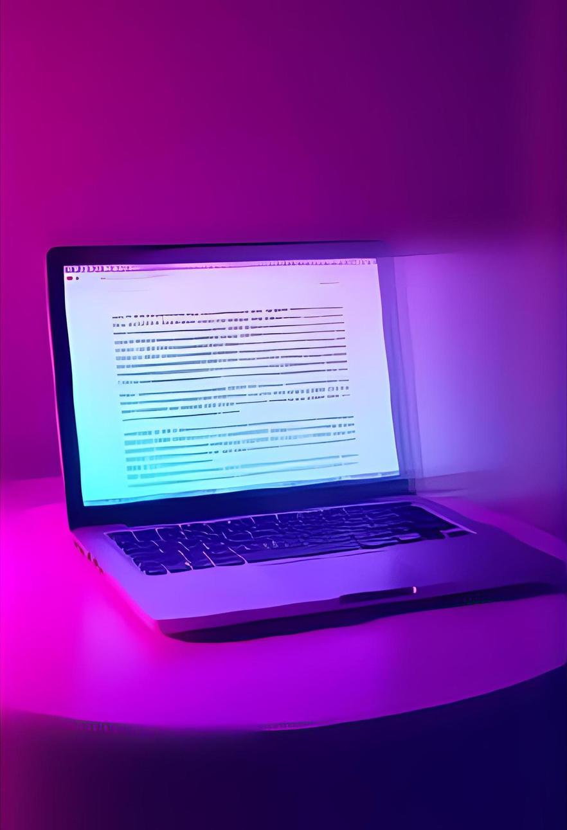
Який контент можна використовувати?
Власний контент і пісні - використання завжди безпечне.
Публічний домен - без обмежень.
Ліцензії Creative Commons:
CC0 - повністю безкоштовно.
CC BY - цитуйте автора.
CC BY-SA - цитувати автора + поширювати за тією ж ліцензією.
CC BY-NC - тільки для некомерційного використання.
CC BY-ND - без змін/модифікацій.
Завжди перевіряйте умови використання.
8
Notes:
1.7.2013
‹#›
‹#›

Slide 9
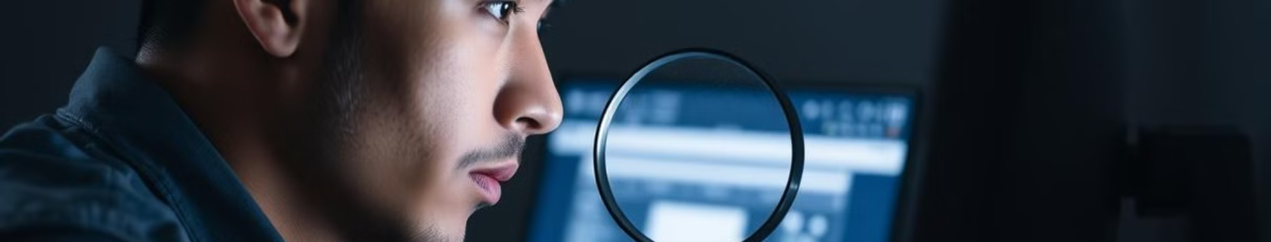

На що слід звернути увагу при створенні онлайн-контенту?
Плагіат
Музика, фотографії, відео
Право на цитування
1
2
3
Не копіюйте чужі роботи без дозволу або без вказівки джерела.
Ви можете цитувати невеликі уривки, якщо вказуєте джерело та автора.
Пам'ятайте: цитування має бути виправдане метою, наприклад, аналізом, критикою, поясненням.
Переконайтеся, що у вас є ліцензія на використання, особливо
для комерційних цілей.
9
Notes:
1.7.2013
‹#›
‹#›

Slide 10

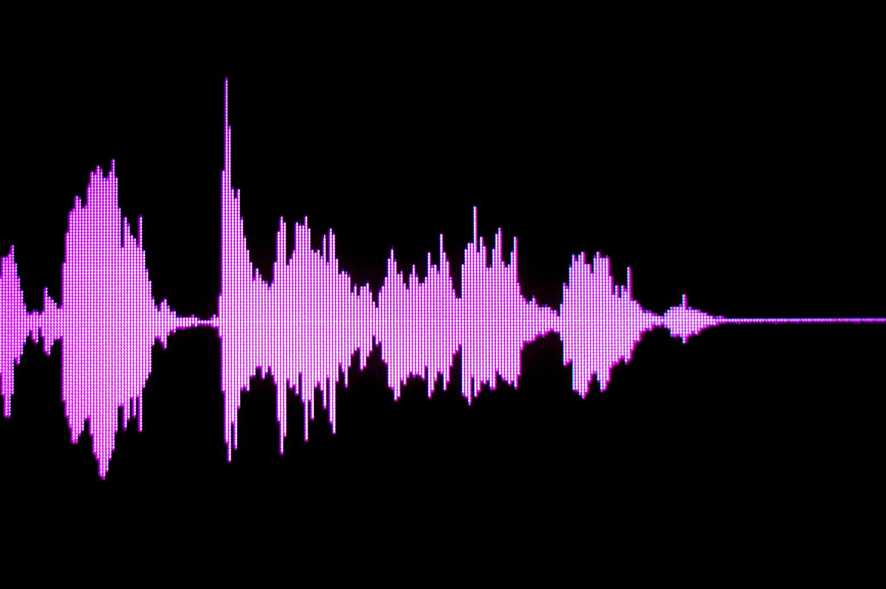
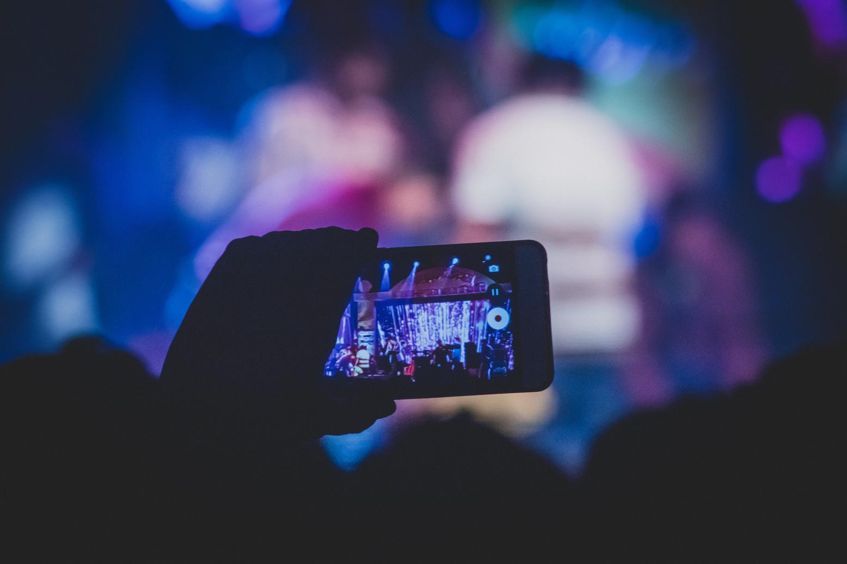
Де знайти юридичні матеріали?
Зображення та графіка
Музика та звуки
Відео
    unsplash.com
    pixabay.com
    pexels.com
    freepik.com
    freesound.org
    ccmixter.org,
    YouTube Audio Library
    videvo.net
    coverr.co
10

Slide 11


Як ви можете захистити власний контент?
    Включіть інформацію про авторство.
    Ви можете додавати водяні знаки або метадані.
    Під час публікації вирішіть, чи хочете ви дозволити спільне використання або модифікацію (наприклад, за допомогою CC).
11

Slide 12
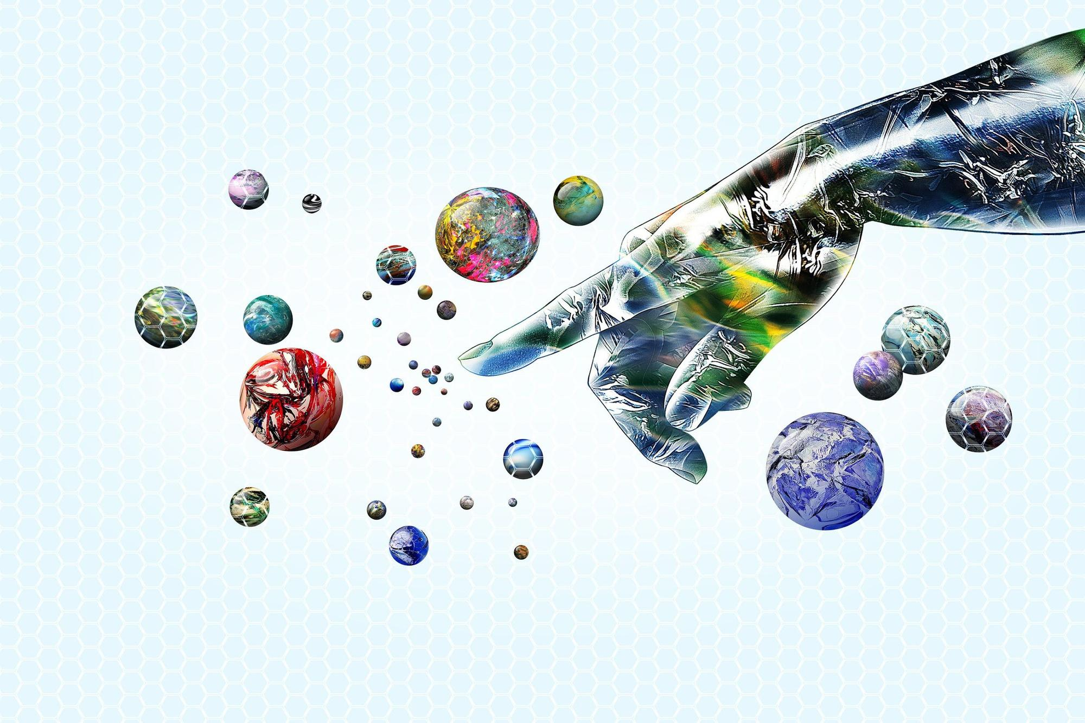
Хто володіє авторськими правами на
зображення, створене штучним інтелектом?
У більшості країн (включаючи ЄС) зображення, створені виключно за допомогою штучного інтелекту, наразі не захищені авторським правом, оскільки:
- вони не були створені людьми,
- Закон про авторське право захищає «людську творчість».
Приклад: якщо ви створюєте графіку в Midjourney або DALL-E, формально ви не є автором у розумінні закону про авторське право.
12
Notes:
1.7.2013
‹#›
‹#›

Slide 13


Чи можна законно використовувати зображення, створені за допомогою штучного інтелекту?
Так, за умови, що інструмент штучного інтелекту надає вам ліцензію на використання зображення.
Кожен інструмент має свої умови використання:
- DALL-E / OpenAI - ви можете використовувати створені зображення в комерційних цілях, але не маєте авторських прав на них.
- Midjourney - зображення є загальнодоступними, але користувачі з платним тарифним планом мають широкі права на використання.
- Canva AI, Adobe Firefly - пропонують ліцензії на використання, що відповідають вимогам RODO та правилам авторського права.
13
Notes:
1.7.2013
‹#›
‹#›

Slide 14


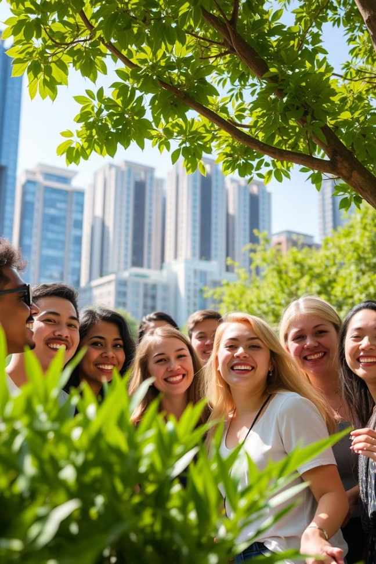
Права на зображення
та захист даних
Розуміння взаємозв'язку між правами на зображення та захистом даних є надзвичайно важливим у сучасному цифровому середовищі, де зображення широко поширюються та використовуються.
14
Notes:
1.7.2013
‹#›
‹#›

Slide 15
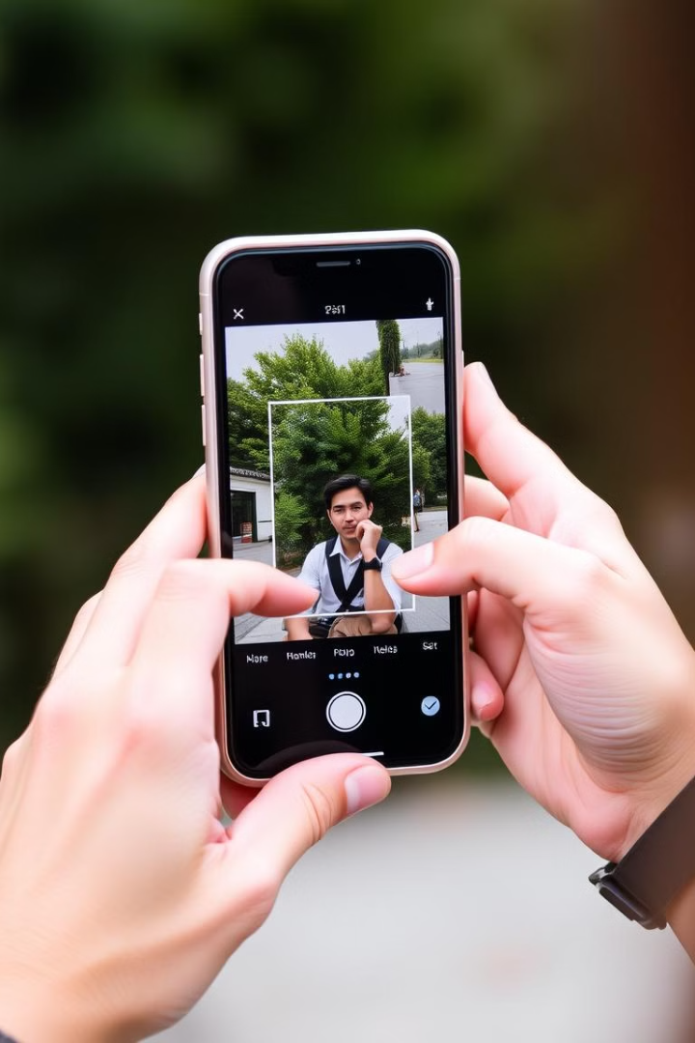
Чому це важливо?
Публікуючи фотографії та відео в Інтернеті, ми часто несвідомо порушуємо права інших людей.
Юридична відповідальність поширюється не тільки на організації, але й на фізичних осіб.
Знання принципів захисту даних та права на публічність допомагає уникнути юридичних проблем та захистити репутацію.
1
2
3
15
Notes:
1.7.2013
‹#›
‹#›

Slide 16
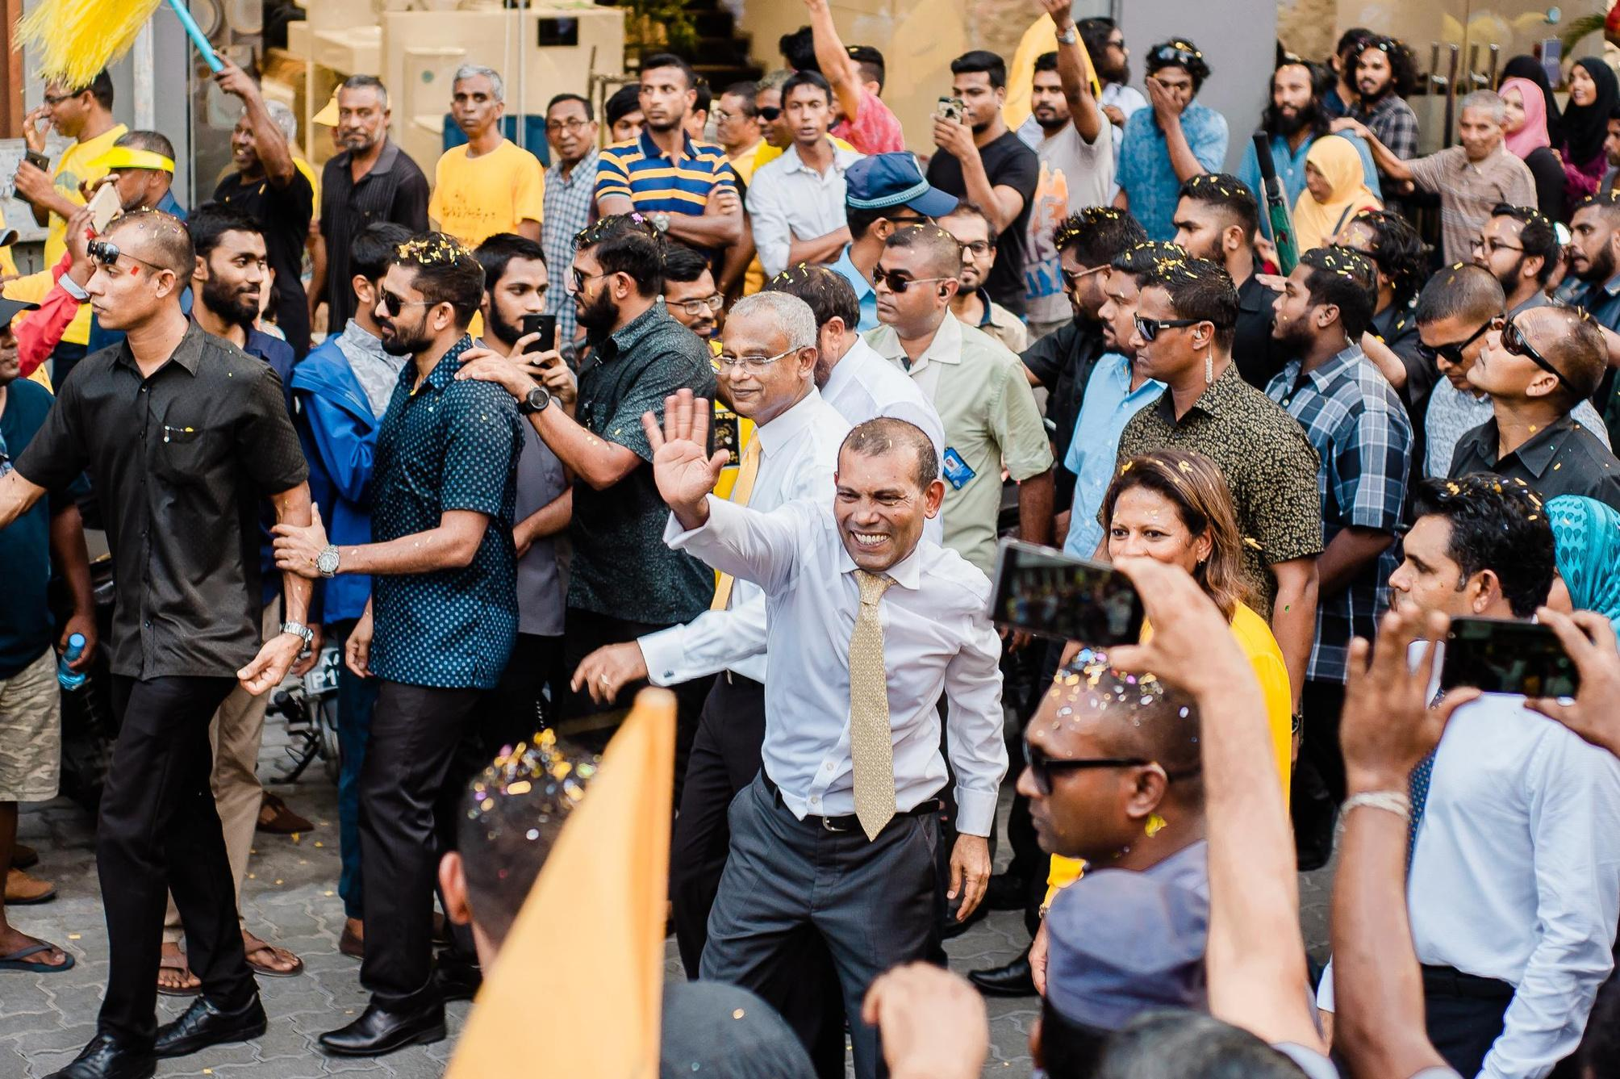
Що таке право
публічності?
Зображення — це будь-яка форма представлення особа, яка дозволяє впізнати цю особу (наприклад, фотографія, відеозапис, малюнок).
Для зйомки та публікації зображення необхідна згода зображеної особи, за винятком чітко визначених ситуацій (наприклад, публічна особа на публічному заході).
16
Notes:
1.7.2013
‹#›
‹#›

Slide 17

Зображення та особисті дані
1
Зображення людини є персональними даними, якщо воно дозволяє ідентифікувати цю особу.
2
При публікації фотографій, що містять зображення, ми повинні застосовувати положення RODO (GDPR):
    Принцип мінімізації даних
    Прозорість - інформація про цілі та час обробки
    Право на відкликання згоди
17
Notes:
1.7.2013
‹#›
‹#›

Slide 18
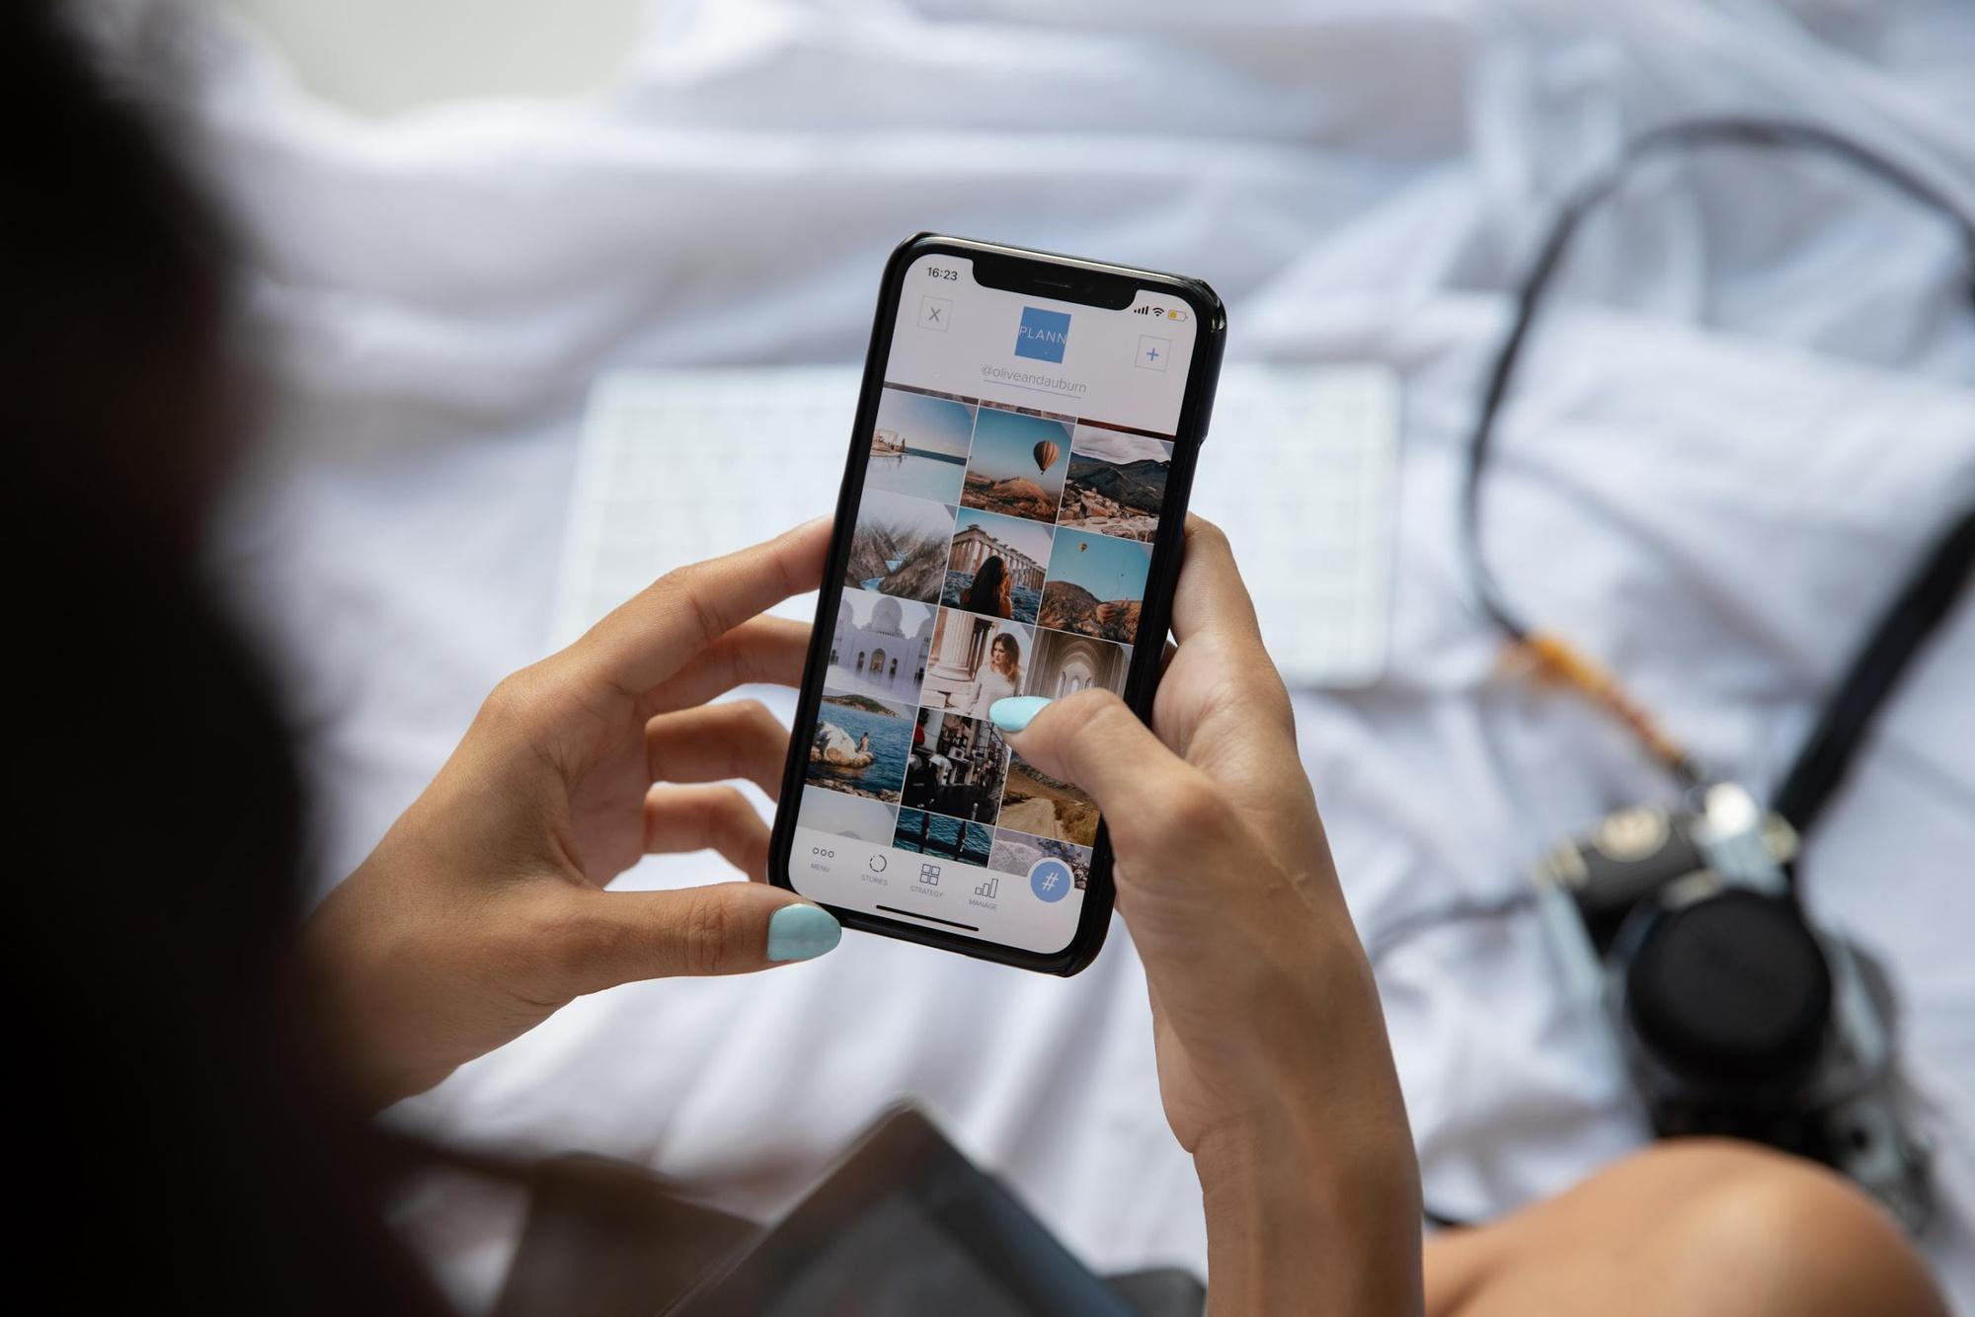
Згода на публікацію зображення
Згода повинна бути:
    Поінформований - особа знає, де і з якою метою буде використовуватися фотографія.
    Добровільний - без примусу.
    Недокументовані - бажано в письмовій або електронній формі.
    Згода повинна вказувати на сферу застосування (наприклад, соціальні мережі, веб-сайт, рекламні матеріали) та тривалість.
18
Notes:
1.7.2013
‹#›
‹#›

Slide 19
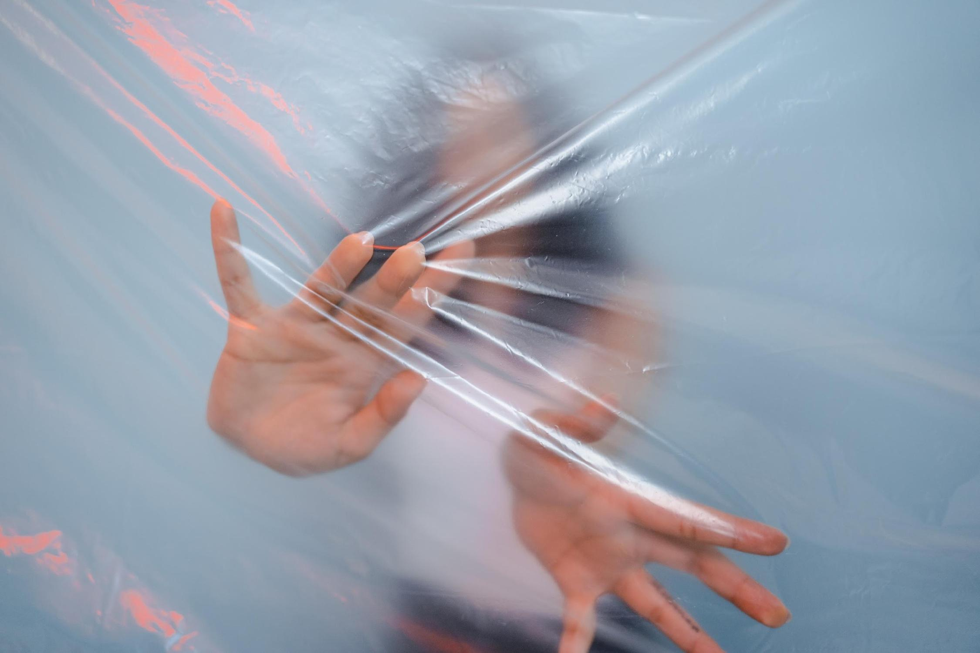
Захист даних - що це означає на практиці?
1
Не публікуйте фотографії, на яких зображені треті особи, без їхньої згоди.
2
Використовуйте анонімізацію: розмийте обличчя, видаліть метадані (місцезнаходження, ім'я), зробіть резервну копію фотографій.
3
Зберігайте згоди та документацію відповідно до принципу безпеки даних.
19
Notes:
1.7.2013
‹#›
‹#›

Slide 20
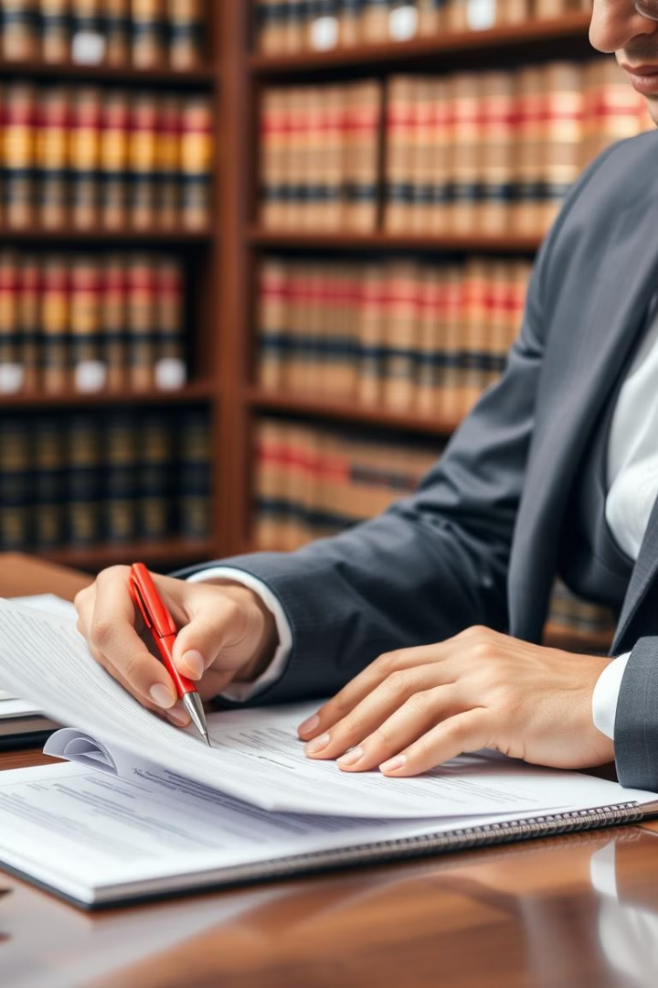



Соціальні мережі
та юридичні ризики
Соціальні мережі можуть використовувати ваші фотографії — ознайомтеся з умовами використання.
Поділитися фотографіями інших людей (навіть
позначені) може бути порушенням.
Використання чужих фотографій у рекламних або комерційних цілях без дозволу може призвести до судового позову.
20
Notes:
1.7.2013
‹#›
‹#›

Slide 21
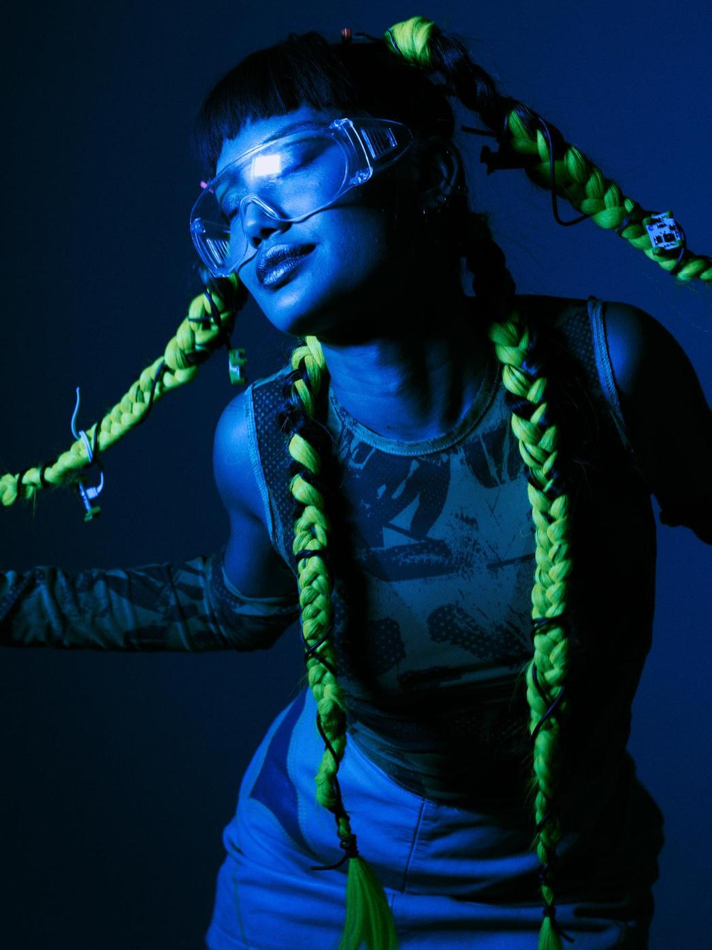
Нові технології
- нові виклики
    AI, що генерує зображення: кому належать права?
    Розпізнавання обличчя: ризики для конфіденційності, особливо для дітей.
    Геолокація та метадані: фотографії можуть розкрити більше, ніж ви бачите.
21
Notes:
1.7.2013
‹#›
‹#›

Slide 22
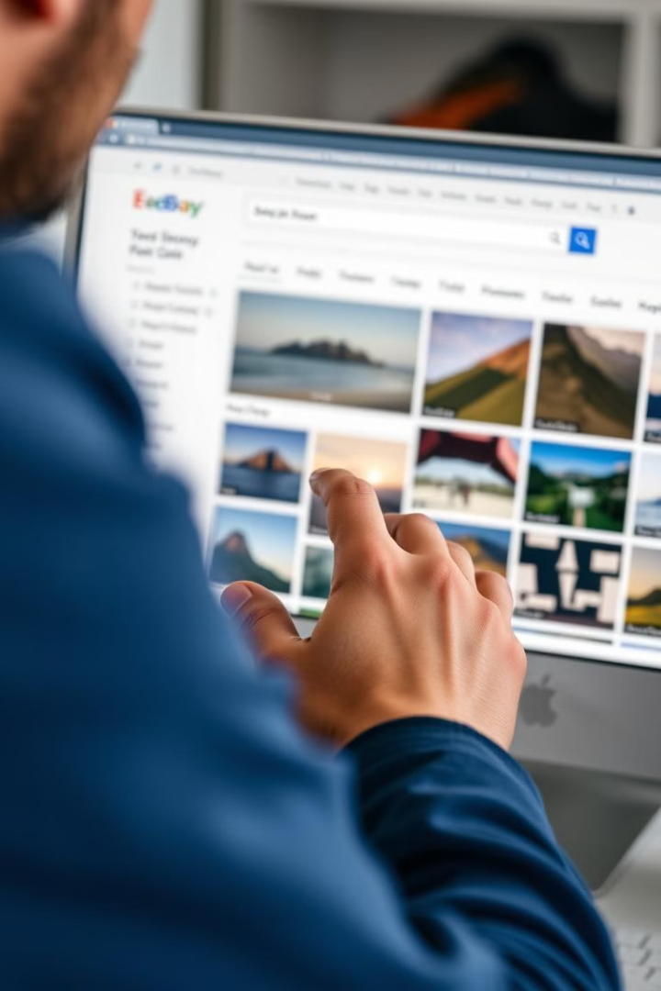
Передові практики
для онлайн-видавців
1
Отримайте згоди та архівуйте їх.
Обмежте видимість третіх осіб на зображеннях.
Використовуйте легальні джерела для графіки та фотографій.
Завжди підписуйте автора, якщо це вимагається правилами ліцензування.
Регулярно оновлюйте свої знання в галузі права.
2
3
4
5
22
Notes:
1.7.2013
‹#›
‹#›

Slide 23
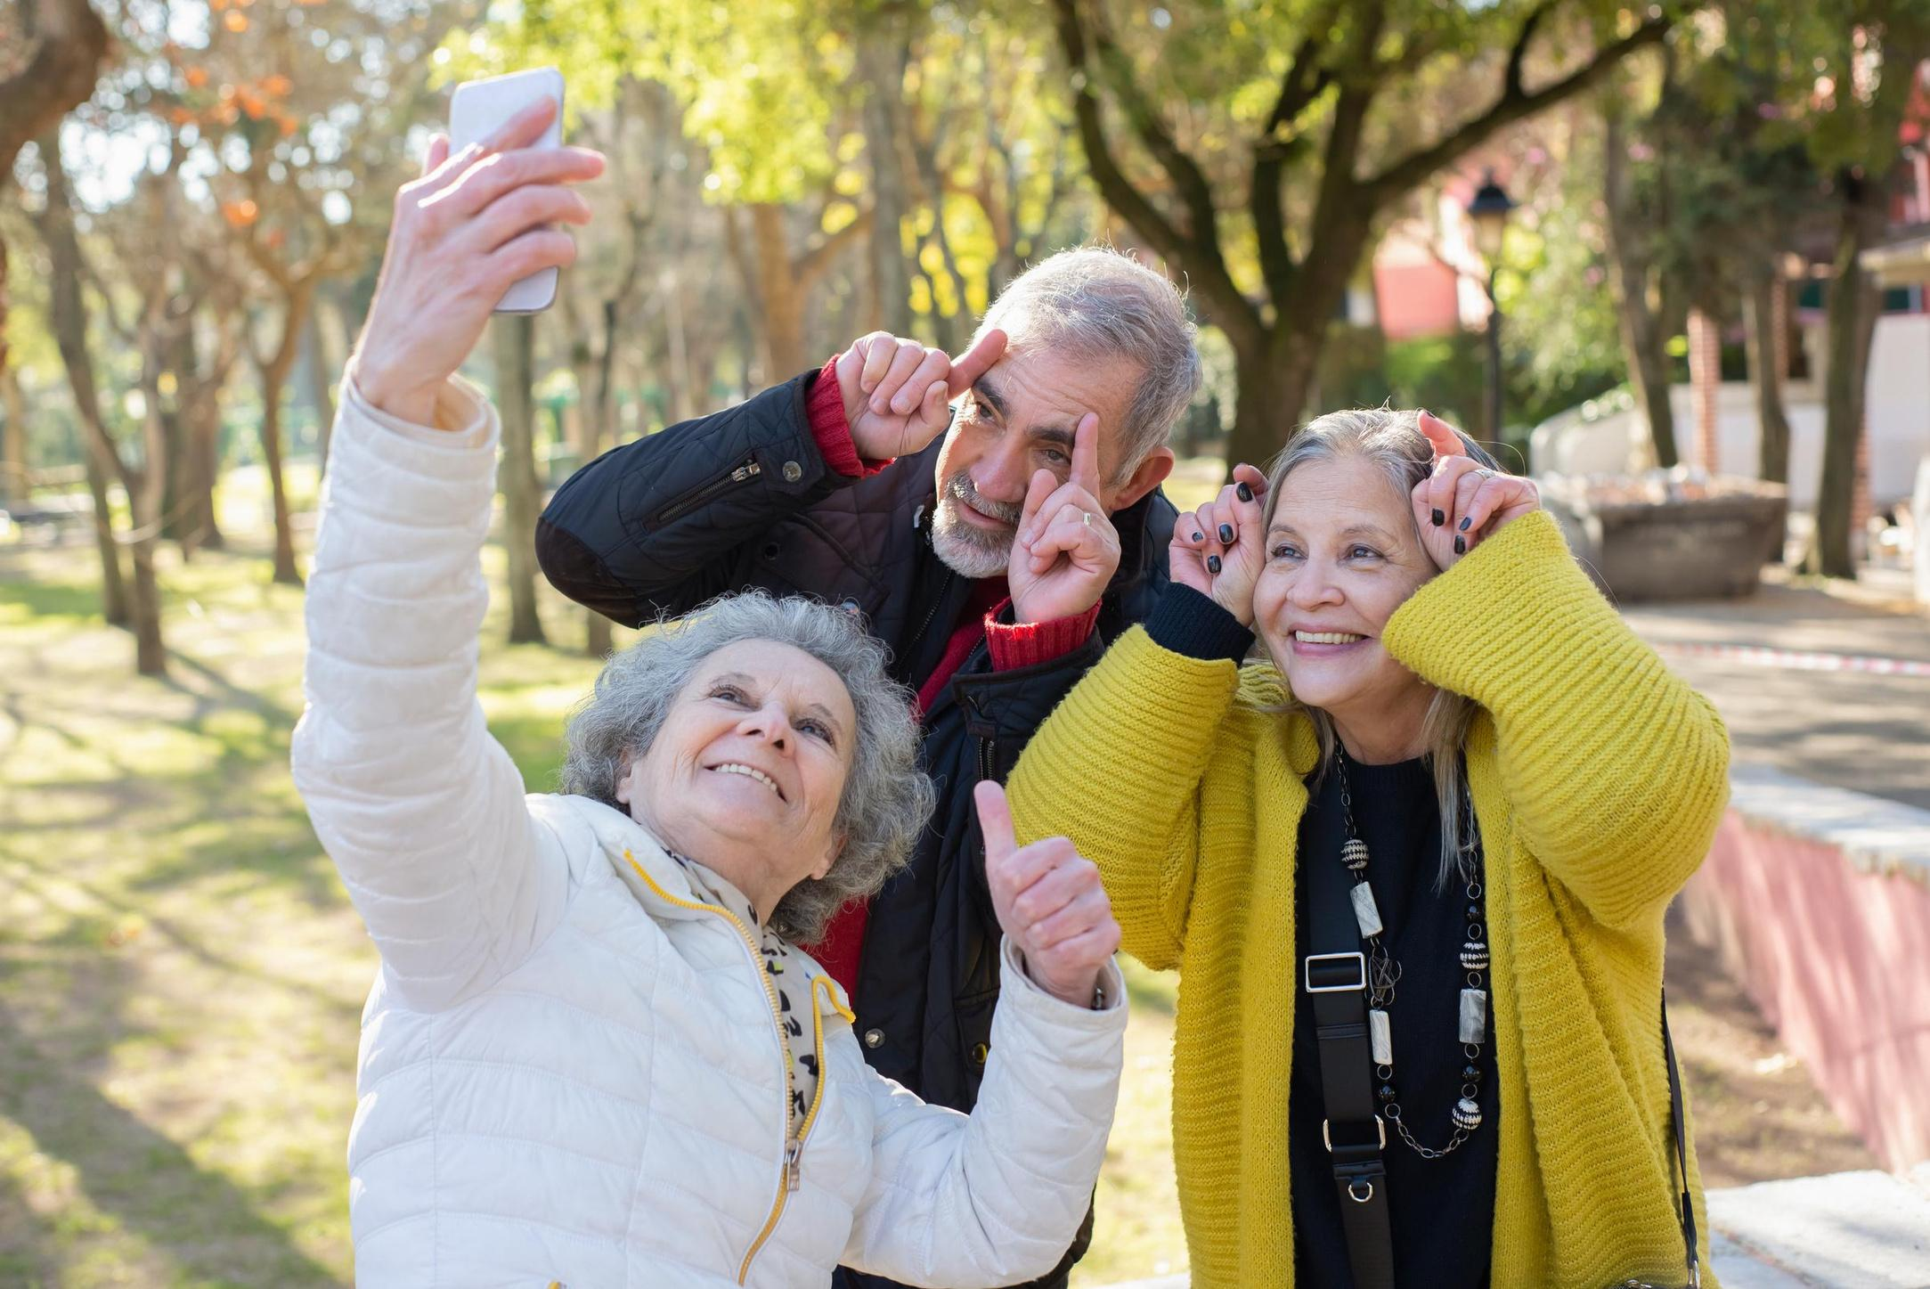
Підсумок
    Право на публічність та захист даних нерозривно пов'язані між собою.
    Кожен, хто публікує контент в Інтернеті, несе відповідальність за його законність.
    Не публікуйте зображення інших людей без їхнього дозволу, навіть якщо «це лише історія».
    Діяти свідомо означає не тільки захищати себе від покарань, але й поважати інших людей та їхню приватність.
23

Slide 24

Етика
у цифровому світі
24

Slide 25
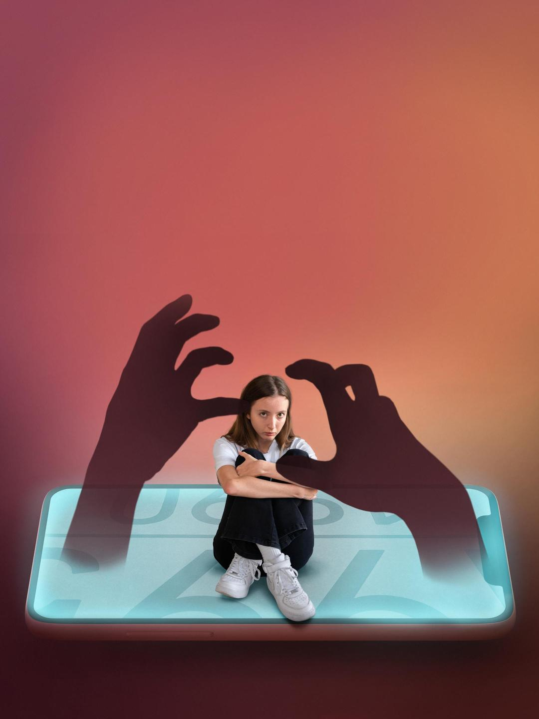


Що таке цифрова етика?
Цифрова етика — це сукупність норм і цінностей, які повинні керувати нашими діями в онлайн-середовищі.
Це стосується не тільки дотримання закону, але й відповідальності, поваги та справедливості по відношенню до інших користувачів.
У центрі цифрової етики знаходиться людина - її гідність, приватність та безпека.
25

Slide 26

Мережевий етикет - правила
правильна поведінка в Інтернеті
1
Повага в спілкуванні - Ввічливість до співрозмовників, навіть якщо вони мають іншу думку.
Заборона домагань та агресії - Заборона мови ненависті, тролінгу та особистих нападів.
Уникнення спаму - Не захаращувати цифровий простір непотрібним контентом.
Захист конфіденційності - Нерозголошення даних інших осіб без їх згоди.
2
3
4
26
Розроблено Freepik

Slide 27

Цифрова відповідальність
    Кожен користувач Інтернету впливає на цифрове середовище.
    Публікуючи, коментуючи або ділячись контентом:
    - Беріть на себе відповідальність за наслідки своїх дій.
    - Поважайте інших - їхні погляди, емоції та приватність.
    - Мислити критично - перевіряти джерела інформації.
    Створіть культуру довіри, а не конфліктів і дезінформації.
27

Slide 28




Цифрова відповідальність
Важливість слів
Онлайн-публікації можуть мати реальний вплив на інших.
Правдивість та надійність
Необхідність перевірки джерел інформації.
Дотримання законодавства
Заборона на публікацію контенту, що порушує закон.
28

Slide 29
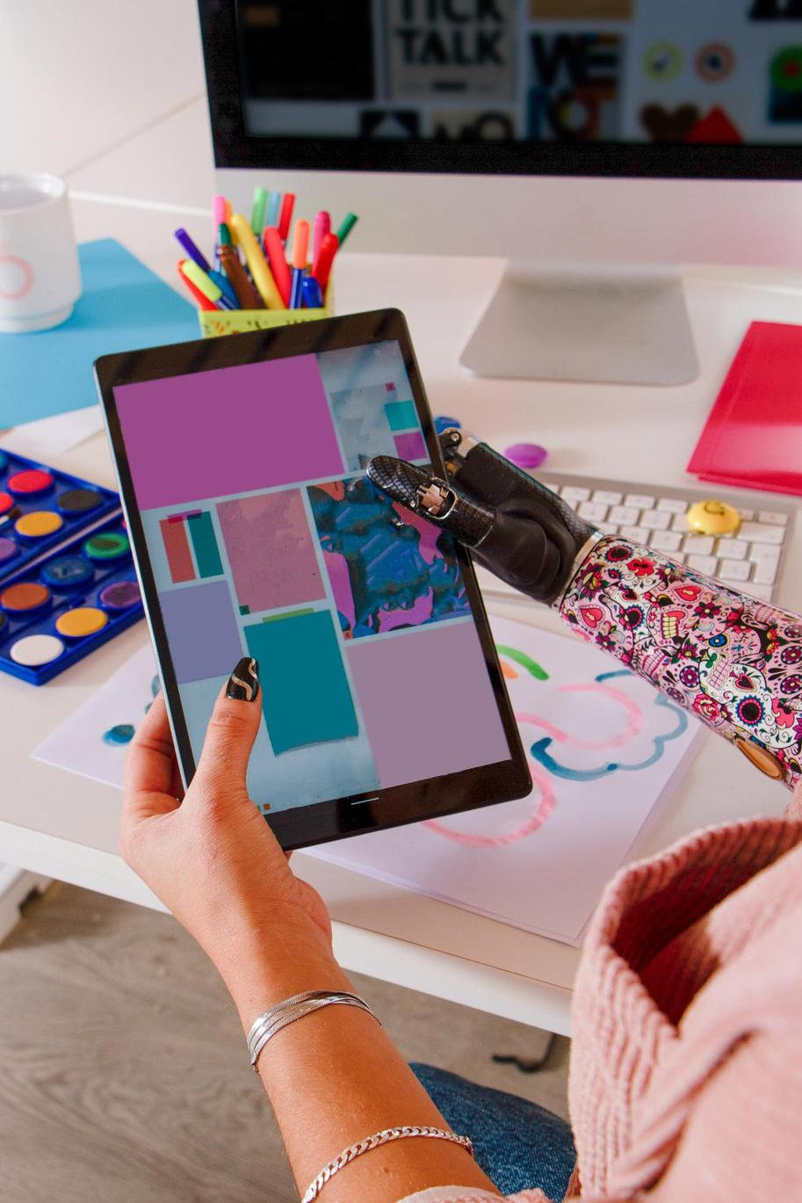
Цінності
у цифровому світі
    Чесність - не приписуйте собі чужі заслуги, не маніпулюйте інформацією.
    Повага - не ображайте, не виключайте і не ненавидьте.
    Відповідальність - передбачати наслідки своїх дій.
    Емпатія - по той бік екрану знаходиться інша людина.
    Етична поведінка в Інтернеті – це не просто хороша звичка, а необхідна умова для здорового спілкування та співіснування в Інтернеті.
29

Slide 30
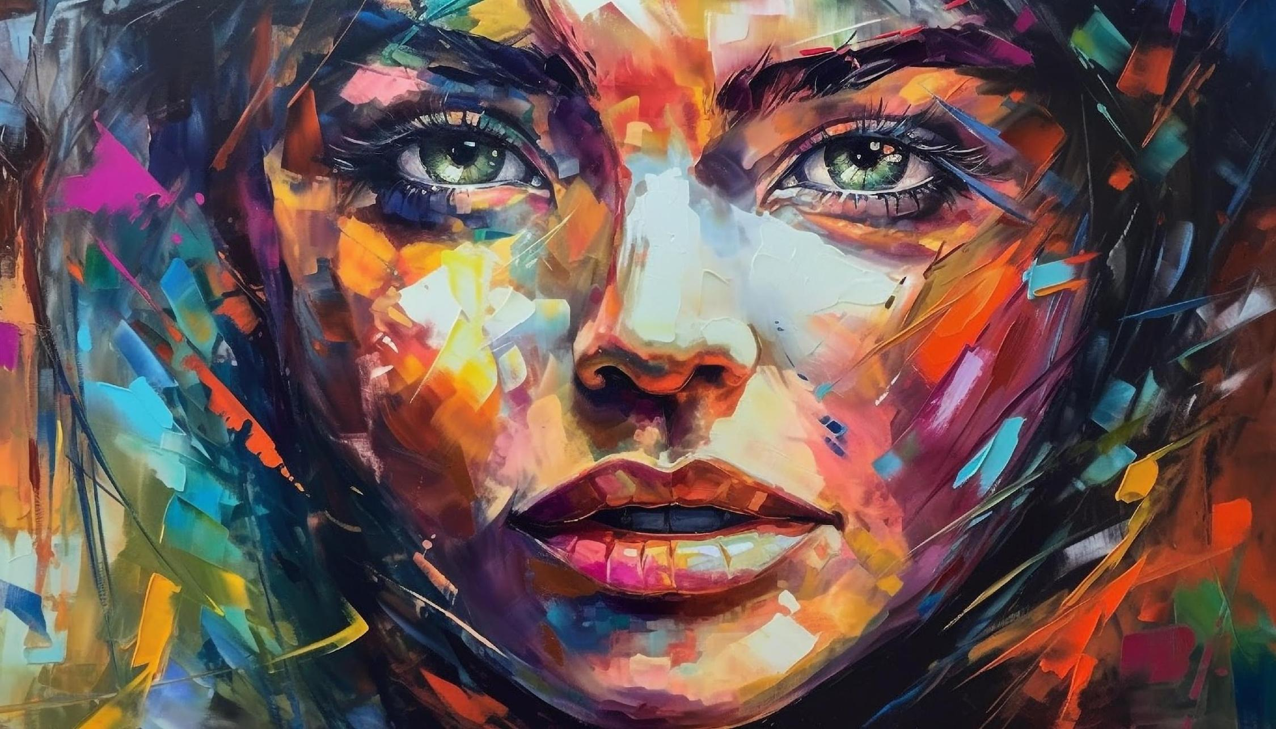

ПРИПИНИ МРІЯТИ
І ПОЧНИ
ДІЯТИ
30

Slide 31



За фінансової підтримки Європейського Союзу. Погляди та думки, висловлені в публікації, належать виключно автору(ам) і не обов'язково відображають позицію Європейського Союзу або Європейського агентства з питань освіти і культури (ЕАСЕА). Ані Європейський Союз, ані EACEA не несуть за них відповідальності.
Project no. 2023-1-PL01-KA220-ADU-000156610
Більше інформації про проект:
https://www.remcreadwomen.eu/
31

